Slide 1
OMX 시연의 TX2-90 전이학습
EE pose 정책(v5)에서 joint 정책(v6)까지 — 시뮬레이션 검증 완료
좌표 이식 residual 0.02 mm | v5 자세오차 1.8° | v6 관절오차 ~1.1° | 실행 시 IK 호출 0회
랩미팅 · 2026-08-18 (화) · 이채원 · 한국생산기술연구원 현장실습

Slide 2
01 요약 3일 요약 — 변환 파이프라인 완성 · 모델 2종 학습 · 시뮬 검증 완료
날짜 | 한 일 | 핵심 결과
8/12 | OMX 데이터 분석·FK 검증 → 4코너 실측 → Umeyama 유사변환 → TX90 EE 데이터셋 조립 | residual 0.02 mm — 좌표 이식 완료
8/13 | 오일러 wrap 결함 발견·수정(v5) → ACT 100k 재학습 → RViz 재생 배선 | 자세오차 평균 28.9° → 1.8°
8/14 | EE→joint 오프라인 IK 변환(v6) → ACT 100k 재학습 → IK 없는 RViz 재생 | 관절오차 ~1.1° · 실행 IK 0회
▪ 현재 위치: 시뮬레이션(RViz)에서 할 수 있는 검증은 끝났다
– 159개 시연 전체가 TX90 관절 궤적으로 번역되어 있고, 두 정책(v5·v6) 모두 정확도 확인 완료
▪ 다음 무대 두 개 (병렬 진행)
– Isaac Sim — 물리 엔진 위에서 "실제로 집히는가" + closed-loop 첫 가동 (우리가 바로 시작 가능)
– Stäubli 외부 제어 — CS9 velocity 확장 계정·견적 확인 (사람이 뚫어야 하는 관문)
OMX→TX2-90 전이 · 랩미팅 2026-08-18

Slide 3
02 지도 전체 그림 — 같은 159개 시연이 표현만 바꿔가며 내려온다
OMX 시연
관절 기록 162ep
(OpenManipulator-X)
OMX EE pose
FK 계산
(fk_omx.py)
TX90 EE pose
Umeyama + 툴 보정
= 좌표 이식 (8/12)
데이터셋 v5
wrap 수정 → 모델 v5
EE 출력 (8/13)
데이터셋 v6
오프라인 IK → 모델 v6
joint 출력 (8/14)
v7 (예정)
실기 수집 + 이어학습
TX90 카메라 장면
▪ 읽는 법
– 시연의 '내용'(주사위 pick & place 동작 패턴)은 끝까지 같고, 숫자의 '언어'만 단계마다 바뀐다
– OMX 관절각 → OMX 손끝 위치 → TX90 손끝 위치 → TX90 관절각 순서의 번역
▪ 모델 구조는 내내 동일 (ACT) — 바뀐 것은 가르친 데이터뿐
– v5 와 v6 는 같은 시연에서 나온 형제 — v6 는 "모델 v5 의 출력"이 아니라 원본 시연을 다시 번역한 것
– 그래서 v5 노선(EE·로봇 중립)도 폐기하지 않고 병행 유지 — 다른 로봇으로 옮길 때의 보험
▪ 카메라 영상만은 번역 불가 — 끝까지 OMX 장면 (시각 도메인 갭, v7 에서 해소 예정)
OMX→TX2-90 전이 · 랩미팅 2026-08-18

Slide 4
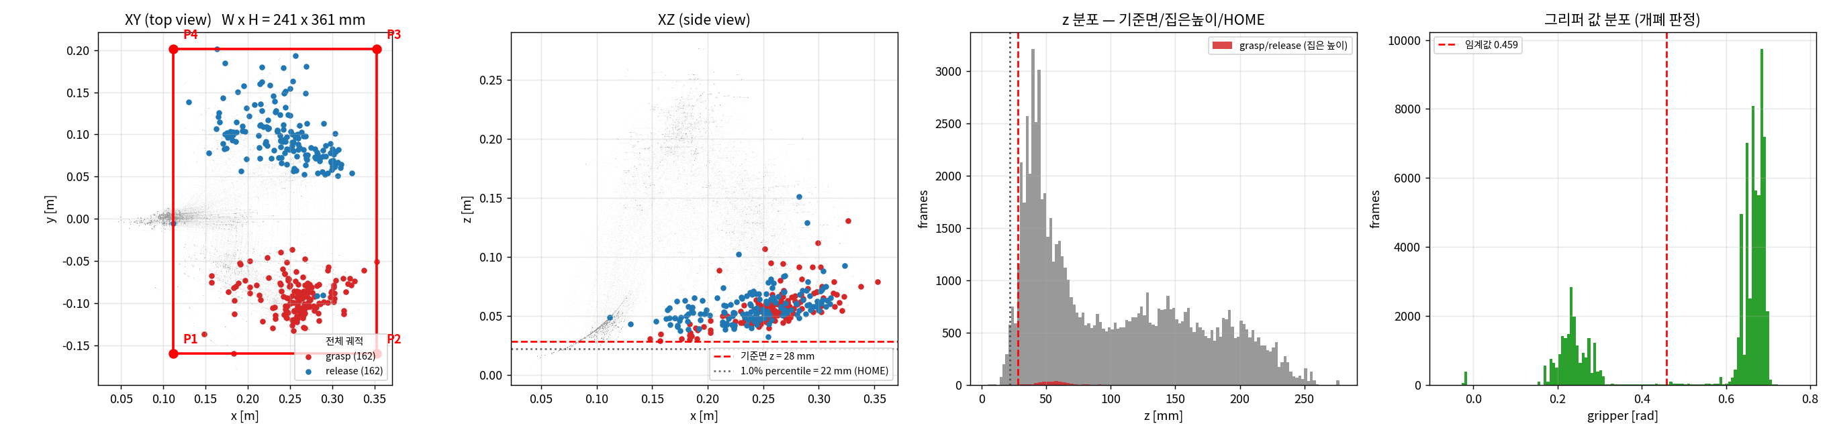
03 기반 기반 (8/12) — Umeyama 유사변환으로 OMX 좌표를 TX90 좌표로 이식
▪ 대응점: 양쪽 작업 사각형의 4코너 — OMX 는 시연 궤적 분석으로, TX90 은 펜던트 실측으로 획득
– OMX 쪽 사각형 241 × 361 mm (grasp/release 지점 기준) · TX90 쪽 동일 크기 테이프 사각형
▪ 결과: s = 0.9998 (≈1) · R ≈ I · t = [+0.500, −0.014, +0.306] m · residual 0.02 mm — 사실상 순수 평행이동
▪ 이식 과정에서 잡은 함정 2가지 (놓쳤으면 궤적 전체가 틀어졌음)
– 펜던트 World 원점 = base_link 가 아니라 +478 mm 위의 base 링크 → 보정 안 하면 궤적이 478 mm 내려감
– OMX 와 TX90 의 툴 프레임 접근축이 90° 다름 → Ry(+90°) 보정 안 하면 그리퍼가 수평으로 누움
OMX 시연 전체 궤적 분석 — 왼쪽부터: XY 평면(빨강 = 작업 사각형·grasp/release 지점) · XZ 측면 · 높이 분포 · 그리퍼 개폐 분포
산출: compute_transform.py · transform.npy · 데이터셋 v4 (TX90 EE pose)

Slide 5
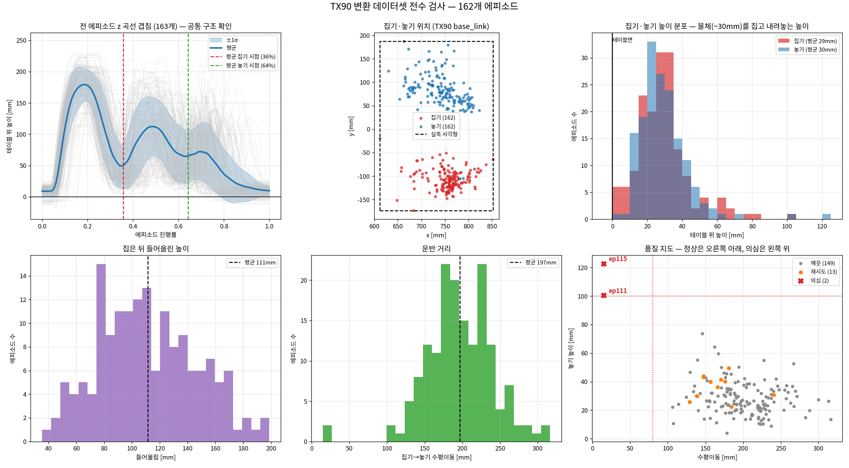
04 정제 데이터 정제 — 162 → 159 에피소드, 오일러 wrap 결함 수정 = 데이터셋 v5
▪ 전수 검사로 불량 시연 4개 제외 → 159 ep · 76,345 프레임
– ep0 카메라 좌우 뒤바뀜 · ep62 그리퍼 미작동 · ep111/115 과제 실패
▪ 치명 결함: 오일러 각의 ±π 경계 점프
– 그리퍼가 수직 아래를 보는 자세라 rx·rz 가 ±π 근처에 몰림 → 저장값이 프레임 사이에 ~2π 씩 점프
– MSE 로 학습하는 ACT 가 불연속의 '중간값'을 예측 → 자세오차 87° (v4, 10k 스텝 실측)
– 수정: rx·rz 를 [0, 2π) 로 재매핑 — 데이터가 π 중심이라 새 경계에 닿는 프레임이 0개
▪ 효과 (open-loop, 정답 대비)
– 자세오차 평균 28.9° → 1.8° · 최대 177° → 7.6°
▪ 교훈: 각도 표현의 불연속은 회귀 학습을 조용히 망가뜨린다 — 데이터 분포를 먼저 봐야 잡힌다
162개 에피소드 전수 요약 (grasp/release 위치·높이·시점) — 깨끗 149 · 재시도 13(유지) · 불량 4(제외)
산출: fix_euler_wrap.py → 데이터셋 v5 (tx90_act_pick_and_place_v5_ee)

Slide 6
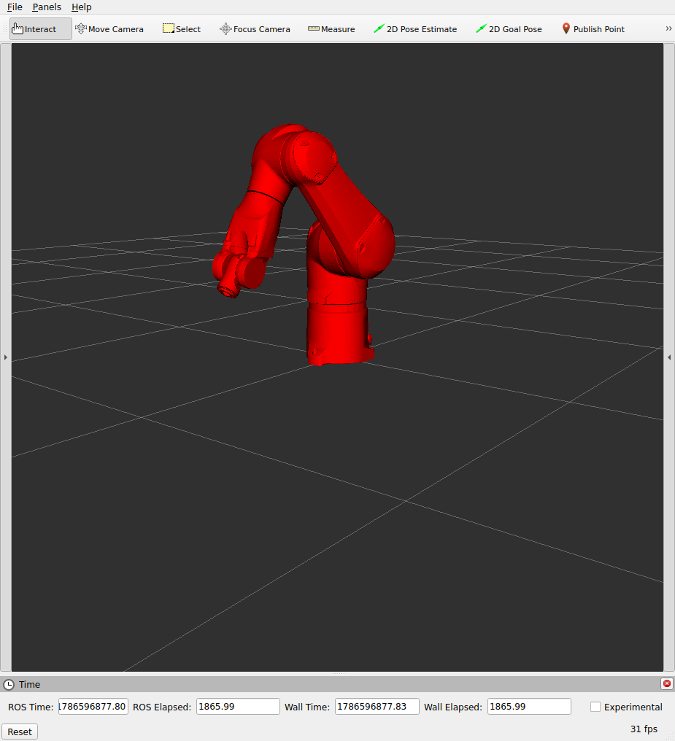
05 v5 모델 v5 (EE pose 출력) — 정확도는 충분, 그러나 실행에 IK 가 필요
항목 | 결과
학습 | ACT 100,000 스텝 · 약 3시간 · 최종 loss 0.061
자세 오차 (open-loop) | 평균 1.5~2.2° · 최대 7.6° (wrap 수정 전 28.9°)
위치 오차 | 평균 6~14 mm
그리퍼 개폐 일치율 | 95~99.5%
RViz 재생 | MoveIt2 IK 로 관절 번역 후 재생 — 작업대 −10 cm 이동 시 52/52 성공
▶ v5 RViz 시뮬레이션 영상
발표 전 이 자리에 영상 삽입
RViz 재생 정지화면 (TX2-90, 예측 궤적)
▪ 정책 자체는 시연을 거의 완벽히 재현
▪ 그러나 출력이 '손끝 위치'라서, 로봇이 알아들으려면 매번 IK 번역이 필요
– 이 번역 과정에서 문제가 드러남 → 다음 장
산출: run_policy_tx90.py (predict / replay) · /root/train_tx90_act_v5

Slide 7
06 전환 이유 v5 의 한계 — 실행할 때마다 IK 를 푸는 구조가 병목
모델 v5 출력
손끝 위치·자세 (EE pose)
IK 번역 (런타임)
"이 손끝 = 관절 몇 도?"
관절 명령
로봇이 알아듣는 언어
▪ 빨간 상자(런타임 IK)에서 실제로 겪은 문제 3가지
– 느리고 불확실 — 청크마다 0.1~0.5초, 실패 가능. 실시간(30Hz) 제어에 치명적
– 손목 특이점 — 이 작업 자세의 IK 해가 특이점(j5≈0°) 근처라 waypoint 가 끊김 (초기 재생 44/52)
– 손목 공회전 — IK 가 특이점 근처의 '헐거운' 자유도 안에서 표류 → j4/j6 가 태스크와 무관하게 헛돎 (영상에서 보임)
▪ 시드 체인·브랜치 거부 등으로 완화했지만, "실행 중에 푼다"는 구조 자체가 남긴 리스크
– 실기라면 공회전은 실제 모터 동작 — 마모 · 케이블 꼬임 · 관절 한계 정지
▪ 전환 아이디어: IK 를 실행 시점에서 데이터 준비 시점으로 옮기자
– 오프라인에서는 시간 제약이 없다 — 전역 탐색(DP)·재시도·전수 검증까지 하고, 실행 때는 IK 를 아예 안 푼다
– 이것이 v6 = joint 출력 모델 (박사님이 말씀하신 "디코더에서 joint 출력"의 구현)
OMX→TX2-90 전이 · 랩미팅 2026-08-18

Slide 8
07 v6 입출력 v5 vs v6 — 모델 구조는 동일, 입출력 벡터의 '의미'만 교체
▪ 모델 v5 — EE pose 를 읽고 EE pose 를 낸다
입력
카메라 2대 480×640
+ state 7D [x,y,z,rx,ry,rz,grip]
ACT (공통 구조)
ResNet18×2 + Transformer
디코더 쿼리 100개 = 청크
출력: EE pose 청크 100×7
예) [0.777, −0.125, 0.386, 3.38, 0.84, 3.10, 0.451]
→ 실행하려면 IK 번역 필요
▪ 모델 v6 — joint 를 읽고 joint 를 낸다
입력
카메라 2대 (완전 동일)
+ state 7D [j1…j6, grip]
ACT (완전 동일 구조)
가중치만 v6 데이터로 재학습
(100k 스텝 · 2.9시간)
출력: joint 청크 100×7
예) [0.1°, 35.9°, 115.1°, 42.2°, −24.1°, −37.5°, 0.451]
→ 그대로 로봇 명령 (IK 불필요)
▪ 두 예시 벡터는 같은 순간(에피소드 0, 집는 순간 t=227)의 실제 데이터 — 같은 사건의 두 언어
– v5: "손끝을 (0.777, −0.125, 0.386) m 에, 자세 (194°, 48°, 178°) 로, 그리퍼 닫아라"
– v6: "관절 6개를 (0.1°, 35.9°, 115.1°, 42.2°, −24.1°, −37.5°) 로, 그리퍼 닫아라"
▪ 입력의 state 도 같은 원리로 교체: 현재 EE pose → 현재 관절각 (로봇의 고유감각)
– 실기에서 로봇이 실제로 재는 것도 관절각(엔코더)뿐 — EE pose 는 언제나 FK 로 계산한 2차 값
▪ 안 바뀐 것: 카메라 영상 · 그리퍼 값 · 청크 100 · 학습 손실 — "어떤 모델이냐"가 아니라 "무엇을 가르쳤냐"의 차이
실측 값 출처: 각 데이터셋 episode_000000.parquet

Slide 9
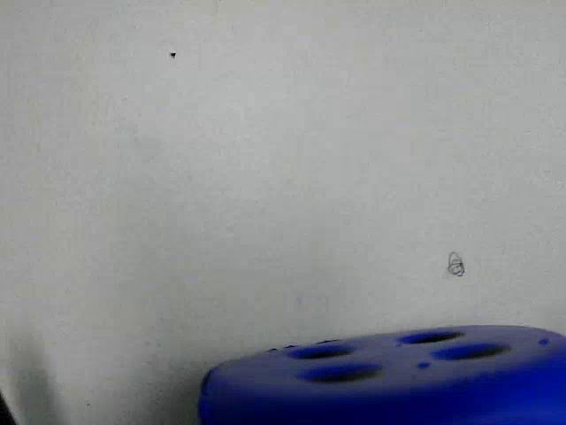
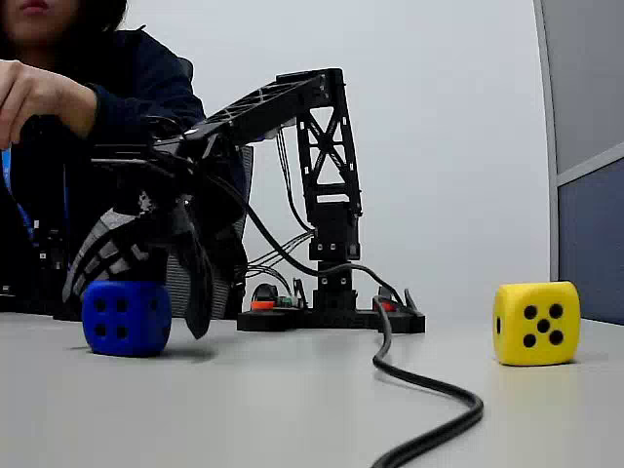
08 v6 변환 데이터셋 v5 → v6 변환 — 오프라인 IK, 규약 5가지
# | 규약 | 왜
① | 작업대 오프셋 (x −0.20, y +0.15) m 적용 | 159개 전체가 손목 특이점을 벗어나는 위치 (28종 스윕으로 탐색)
② | 7프레임 이동평균 평활 | OMX 시연의 손떨림 지터 제거 — IK 를 흔드는 원인
③ | 앵커 IK — 6Hz 만 IK, 사이는 관절 선형 보간 | 특이점을 관절 공간에서 무리 없이 통과 (30Hz 전 프레임 IK 는 실패율 30%)
④ | state[t] = action[t−1] 로 재정의 | OMX 측정 노이즈 배제 · 연속성 자동 보장 (완전 추종 가정)
⑤ | 그리디 실패 시 DP 전역 탐색 폴백 | 에피소드 전체를 보고 관절 배치(브랜치) 일관 선택 — 런타임 IK 는 불가능한 사치
▪ 결과: 159 / 159 에피소드 변환 성공
– 그리디 체인 158 + DP 폴백 1 (ep143)
▪ 오프라인이라 가능했던 것
– 시간 제약 없음 → 오프셋 28종 × 159 에피소드 전수 스윕, 전역 탐색, 4종 검증까지
– 런타임 IK 는 미래를 모르니 그 자리 최선(그리디)밖에 못 함 — 이것이 v6 방식의 본질적 이점
▪ 영상·그리퍼·타임스탬프는 그대로 — 숫자 6개의 언어만 교체
t=227 의 두 카메라 — v5·v6 에서 픽셀 단위로 동일 (OMX 장면 = 시각 도메인 갭의 실체)
산출: convert_v6.py · 규약 전체는 v6 meta/conversion_meta.json 에 기록

Slide 10
09 검증 데이터셋 v6 검증 4종 통과 — 작업대 위치는 (−20 cm, +15 cm) 로 갱신
검증 | 방법 | 결과 | 판정
변환 완전성 | 159 에피소드 앵커 체인 (+DP 폴백) | 159/159 | 통과
연속성 | 30Hz 프레임 간 max|Δjoint| 전수 | 최대 16.2° · 평균 4.9° (임계 30°) | 통과
FK 역검증 | 관절 → 손끝 왕복 계산 비교 | 위치 ≤5.1 mm · 자세 ≤1.0° | 통과
다봉성 (kNN) | 같은 입력 → 다른 관절 출력 쌍 탐색 | 4,770 샘플 중 0건 — 단봉 확인 | 통과
⚠ 결정 갱신 — 작업대(테이프 사각형) 위치: 로봇 기준 몸쪽 20 cm + 왼쪽 15 cm 이동
– 어제의 −10 cm 는 예측 궤적 1개 기준이었음 → 전체 159개 기준으로 28종 스윕: (−0.10, 0) 은 131개만 통과, (−0.20, +0.15) 에서 159개 전부 통과
– ±2 cm 여유 있는 고원 지대라 실측 오차에 강건
– 실기 적용 시 테이프 사각형을 이 위치로 옮겨야 함 — v6 데이터에 이미 구워진 값
▪ 남은 주의 1건: 특이점 통과 순간 최대 16.2°/frame 스윙 잔존 → 실기는 감속 실행 + 안전 필터(|Δjoint| 한계) 전제
검증 리포트: v6 meta/conversion_report.json · knn_check.py

Slide 11
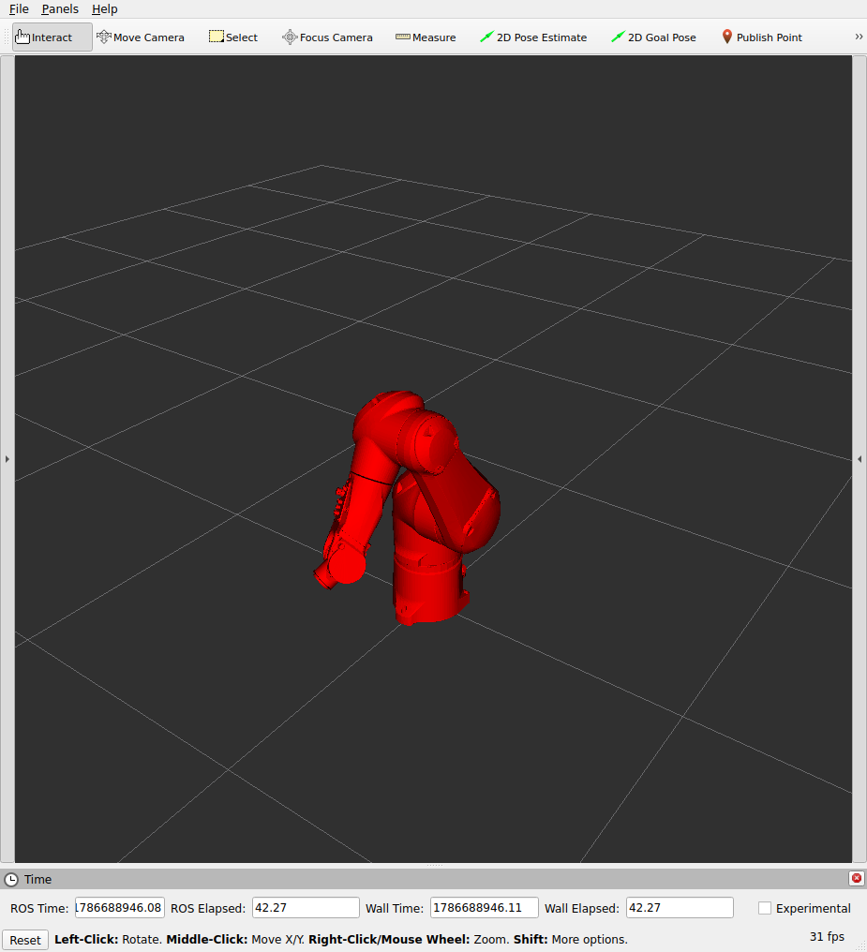
10 v6 결과 모델 v6 결과 — v5 급 정확도, IK 호출 0회의 실행
항목 | 결과
학습 | ACT 100,000 스텝 · 2.9시간 · 최종 loss 0.052
관절 오차 (open-loop, 3개 ep) | 평균 0.93~1.55° · 중앙값 0.4~0.6°
그리퍼 개폐 일치율 | 96.8~99.2%
출력 연속성 | 프레임 간 평균 0.32° (청크 경계 점프 1건 → 안전 필터로 처리)
RViz 재생 | 예측 joint 직접 발행 — IK 호출 0회, 20초 전 구간 매끄러움
▶ v6 RViz 시뮬레이션 영상
발표 전 이 자리에 영상 삽입
v6 무IK 재생 정지화면 — 작업대 오프셋이 반영된 위치
▪ 영상 비교 포인트: v5 에서 계속 헛돌던 4번 손목 축이 v6 에선 돌지 않는다
– 특이점에서 먼 작업 위치 + 변환 규약 + 학습의 평활 — 3겹으로 원인 제거
– 손끝 궤적은 두 방식이 사실상 동일 — 다른 것은 손목이 헛도느냐뿐
▪ 실기 함의: worst-case 지연이 상수(추론 + 뺄셈 필터), "IK 안 풀리면?" 원천 봉쇄
산출: eval_v6.py · replay_v6.py · /root/train_tx90_act_v6_joint

Slide 12
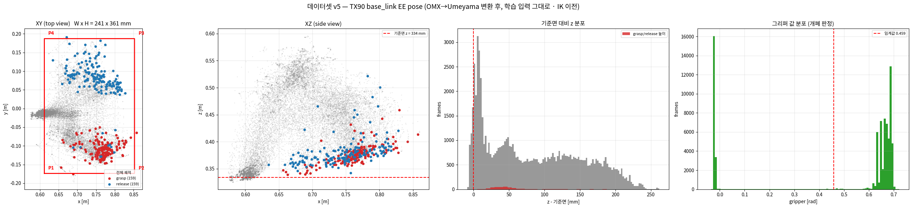
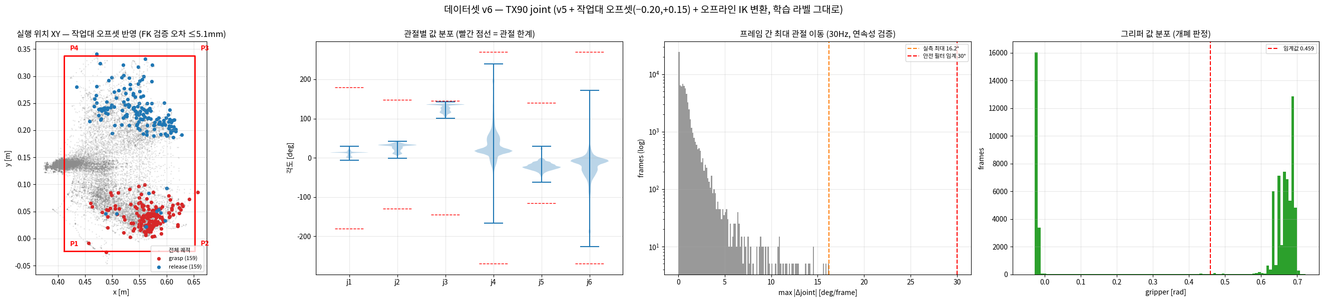
11 데이터 같은 시연, 두 가지 표현 — 데이터셋 v5(EE) · v6(joint) 전수 분석
위 = v5 (TX90 손끝 좌표) · 아래 = v6 (오프셋 반영 실행 위치 · 관절별 분포와 한계 여유 · 연속성) — grasp(빨강)/release(파랑) 패턴과 그리퍼 쌍봉은 동일, 표현만 다름
생성: plot_v5_v6_workspace.py

Slide 13
12 현재 위치 현재 위치 — 지금까지는 전부 open-loop, closed-loop 는 루프의 양 끝이 없다
① open-loop 재생 ✔ 완료
녹화 관측 → 추론 → 통째 재생
(지금의 RViz 검증)
② 재계획형 closed-loop
청크마다 관측 → 실행 (stop-and-go)
Isaac Sim → 실기
③ 반응형 closed-loop
실행 중 재추론·청크 이어붙이기 (30Hz)
= "실시간 action chunk"
▪ 지금의 재생이 open-loop 인 이유
– 관측(카메라 영상)이 녹화본 — 실행 중 주사위를 옮겨도 정책은 모른다
▪ closed-loop 로 못 넘어가는 이유는 모델이 아니라 인프라
– 살아있는 관측이 없다 — TX90 에 카메라 미설치 + 학습 영상이 OMX 장면 (시각 도메인 갭)
– 명령 받을 로봇이 없다 — RViz 는 물리 없는 표시 전용, 실기는 외부 제어 미개통
▪ 청크 출력 자체는 이미 작동 중 — 추론 1회 = 100스텝(3.3초), 반응형 전환은 설정 변경이지 재학습이 아님
– n_action_steps 축소(청크 일부만 쓰고 재추론) + 비동기 추론(실행과 겹침) + temporal ensembling(청크 이어붙임) — 전부 ACT 내장·검증된 표준 배포법
– 반응 지연 ≈ 재추론 주기 + 추론 시간 ≈ 0.1초 이내 — "주사위를 옮기면 다음 청크가 따라온다"의 실체
OMX→TX2-90 전이 · 랩미팅 2026-08-18

Slide 14
13 준비물 실시간 청크(반응형)까지 준비물 — 관문은 하나, 나머지는 병렬 진행
구분 | 항목 | 상태
A. 로봇 명령 통로 | VAL3 드라이버 (공식 ROS, 무료) — 재계획형까지 가능 | 조사 완료, 설치 대기
 | CS9 velocity/motion 확장 — 4ms 연속 추종, 반응형의 열쇠 | 최대 관문 — 계정·견적 확인 필요 (사람 몫)
B. 관측 (정책의 눈) | TX90 에 카메라 2대 고정 마운트 + 그리퍼 장착 | 미착수
 | 실기 시연 30~50ep 수집 → 전이학습 v7 (시각 갭 + state 실측화) | 외부 제어 개통 후
C. 실행기 (코드) | 비동기 추론 러너 + n_action_steps/앙상블 설정 + 안전 필터 | Isaac Sim 에서 실기 없이 전부 완성 가능
D. 배치 | 테이프 사각형을 (−20 cm, +15 cm) 위치로 이동 | v6 데이터 좌표 확정됨
▪ 핵심: 사람이 뚫어야 하는 관문은 A 의 velocity 확장 하나 — B·C·D 는 그와 무관하게 병렬 진행
– v7 전이학습: 사람이 조종하는 게 아니라, 검증된 v6 궤적을 로봇이 실행하는 동안 TX90 카메라+엔코더를 녹화 → 이어학습 (30~50개면 충분 — 새로 배우는 건 화면 해석뿐)
– velocity 확장이 불가로 판명되면: 실기는 재계획형(VAL3 만으로 가능)으로 마무리, 반응형 연구는 Isaac Sim 에서 완결 — 플랜 B
참고: staubli_val3_driver · adaptive_motion_control (FAU-FAPS) · LeRobot 비동기 스택

Slide 15
14 Isaac Sim Isaac Sim — 실기 개통을 기다리는 동안 closed-loop 를 미리 완성하는 무대
▪ 왜 (한 문장): 실기 closed-loop 의 두 관문 — 명령 통로(A)와 살아있는 관측(B) — 이 Isaac Sim 안에서는 둘 다 공짜다
– 시뮬 로봇은 매 스텝 관절 명령을 그냥 받고, 렌더 카메라는 원하는 위치·화각으로 즉시 설치 가능
– 그리고 RViz 는 물리가 없는 애니메이션 — "그리퍼가 주사위를 실제로 집는가" 는 Isaac Sim 이 처음 답할 수 있다
용도 | 내용 | 시점
① 물리 검증 | v6 관절 궤적을 물리 엔진 위에서 재생 — 실제로 집히는지·충돌 없는지 첫 증명 | 이번 주 목표
② closed-loop 첫 가동 | 렌더 카메라(관측) + 물리 로봇(실행)으로 루프 최초 가동 — 재계획형·반응형 실험, 실행기(C) 튜닝을 실기 전에 완료 | 그 다음
③ 데이터 합성 (선택) | TX90 장면 렌더로 시연 자동 생성 + 도메인 랜덤화 — 실기 수집 부담 축소 | 필요시
▪ 전략적 의미: Isaac Sim 트랙은 Stäubli 견적 결과와 무관하게 진행된다 — 최악의 경우에도 반응형 연구는 sim 에서 완결
– 바로 시작 가능한 자산: tx2_90.urdf (검증된 URDF) + 테이블·주사위 좌표 (v6 데이터 기준) + ROS2 브리지
– 성공 판정 데모: "실행 중에 주사위를 옮기면 다음 청크가 따라오는가"
NVIDIA Isaac Sim · URDF 임포트 → 장면 구성 → v6 재생 → closed-loop

Slide 16
15 로드맵 로드맵 — 완료 · 진행 · 예정
단계 | 상태 | 비고
OMX 분석 → 좌표 이식 → v5 학습·RViz 검증 | 완료 | 8/12~13
v6 joint 데이터셋 · 모델 · 무IK 재생 | 완료 | 8/14 — v5(EE)·v6(joint) 두 노선 확보
Stäubli 계정 · velocity 확장 견적 확인 | 진행 필요 | 반응형의 상한을 결정하는 관문
Isaac Sim: URDF 임포트 → v6 물리 재생 | 이번 주 | closed-loop 의 첫 무대
Isaac Sim: closed-loop + 실행기 완성 | 다음 | 재계획형 → 반응형 실험
실기: VAL3 open-loop 재현 → 카메라 설치 → v7 전이학습 | 예정 | 외부 제어 개통 후
실기 closed-loop 데모 | 목표 | "주사위를 옮기면 따라온다"
▪ 리스크 유지 목록
– 시각 도메인 갭 (학습 영상이 OMX 장면) — v7 전이학습으로 해소 예정, 실기 closed-loop 의 전제
– 청크 경계 관절 점프 1건 실측 — 실기 전 안전 필터(|Δjoint| 한계) 구현 필수
– 실기 테이블 앞모서리 충돌 가능 구간(접근 통로) — 배치 시 실측 확인 or MoveIt 충돌 객체
OMX→TX2-90 전이 · 랩미팅 2026-08-18

Slide 17
16 논의 논의드리고 싶은 것
▪ ① 작업대 재배치 승인 — 테이프 사각형을 로봇 기준 몸쪽 20 cm + 왼쪽 15 cm 위치로
– 159개 시연 전체가 손목 특이점을 회피하는 위치 (전수 스윕 결과) · v6 데이터에 이미 반영됨
▪ ② Stäubli 외부 제어 확인 진행 — CS9 계정 · velocity/motion 확장 견적
– 결과에 따라 실기의 상한이 재계획형(무료 VAL3 만)이냐 반응형(확장 필요)이냐 결정 — 40분짜리 확인 작업
▪ ③ Isaac Sim 진행 우선순위 — 이번 주 물리 검증부터
– 실기 개통과 무관하게 closed-loop 실험·실행기 코드를 미리 완성해 두는 트랙
▪ ④ 실기 수집(v7) 시점 조율 — 카메라 2대 · 그리퍼 조달 포함
– 외부 제어 개통 후 반나절 수집 + 2~3시간 학습이면 시각 도메인 갭까지 해소
OMX→TX2-90 전이 · 랩미팅 2026-08-18 · 이채원

